Slide 1
CHÀO MỪNG CÁC EM
ĐẾN VỚI BÀI HỌC
NGÀY HÔM NAY!

Slide 2
KHỞI ĐỘNG
Trong bài học trước, ta đã dùng cách đo đạc để kiểm nghiệm tính chất sau là đúng:
“ Nếu một đường thẳng cắt hai đường thẳng song song thì:
Hai góc so le trong bằng nhau.
Hai góc đồng vị bằng nhau.”
Tuy nhiên, đo đạc chỉ cho ta kết quả gần đúng và chỉ trong một trường hợp cụ thể, Vậy có cách nào để chắc chắn rằng tính chất đó đúng trong mọi trường hợp không?

Slide 3
CHƯƠNG 4:
GÓC VÀ ĐƯỜNG THẲNG SONG SONG
BÀI 4: ĐỊNH LÍ VÀ CHỨNG MINH MỘT ĐỊNH LÍ

Slide 4
NỘI DUNG BÀI HỌC
Định lí là gì?
01
Chứng minh định lí
02

Slide 5
01
Định lí là gì?

Slide 6
Các tính chất:
Hai góc đối đỉnh thì bằng nhau.
Hai đường thẳng phân biệt cùng vuông góc với một đường thẳng thứ ba thì chúng song song với nhau.
Bằng suy luận, các tính chất này được khẳng định là đúng. Các tính chất như thế được gọi là các định lí.

Slide 7
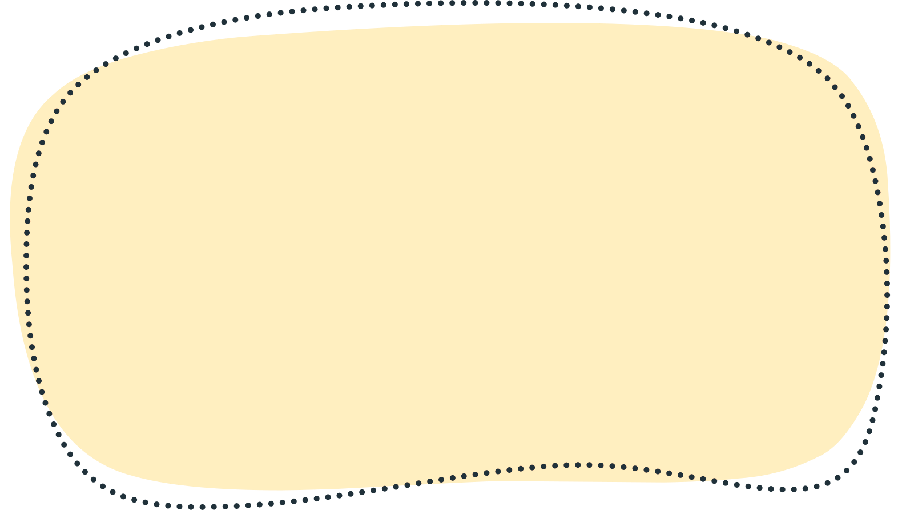
KẾT LUẬN 1
Định lí là một khẳng định được suy ra từ những khẳng định được coi là đúng.

Slide 8
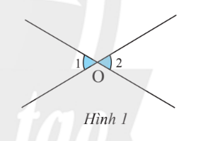
Ví dụ 1 (SGK – tr82)
Ta có định lí: “Hai góc đối đỉnh thì bằng nhau”
(Hình 1)
Định lí này có thể phát biểu như sau:
“Nếu $\hat{O_{1}}$ và $\hat{O_{2}}$ là hai góc đối đỉnh thì $\hat{O_{1}}$ = $\hat{O_{2}}$”.
Phần giả thiết của định lí: $\hat{O_{1}}$ và $\hat{O_{2}}$ là hai góc đối đỉnh.
Kết luận của định lí: $\hat{O_{1}}$ = $\hat{O_{2}}$

Slide 9
KẾT LUẬN 2
Khi định lí được phát biểu dưới dạng “Nếu ... thì ...”, phần nằm giữa chữ “ Nếu” và chữ “thì” là phần giả thiết (viết tắt là GT), phần nằm sau chữ “thì” là phần kết luận (viết tắt KL).

Slide 10
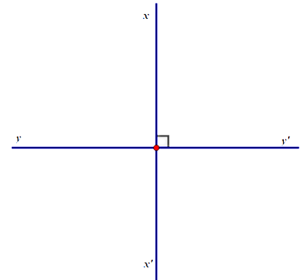
THỰC HÀNH 1
Cho định lí: “Nếu hai đường thẳng xx’ và yy’ cắt nhau tại O và góc $xOy$ vuông $\left(\hat{xOy}=90°\right)$ thì các góc $\hat{yOx′},\hat{x′Oy′}$, $\hat{y′Ox}$ đều là góc vuông”.
a) Hãy vẽ hình thể hiện định lí trên.
b) Viết giả thiết và kết luận của định lí.
Giải

Slide 11
Giải
Định lí: “Nếu hai đường thẳng xx’ và yy’ cắt nhau tại O và góc $xOy$ vuông
$\left(\hat{xOy}=90°\right)$ thì các góc $\hat{yOx′},\hat{x′Oy′}$, $\hat{y′Ox}$ đều là góc vuông”.
$→$ Viết giả thiết và kết luận của định lí.
xx’ cắt yy’ tại O
$$\hat{xOy}=90o$$
GT
KL
$\hat{yOx′}=90o$; $\hat{x′Oy′}=90o$; $\hat{y′Ox′}=90o$

Slide 12
02
Chứng minh định lí.

Slide 13
KẾT LUẬN 1
Chứng minh định lí là dùng lập luận từ giả thiết suy ra kết luận.

Slide 14
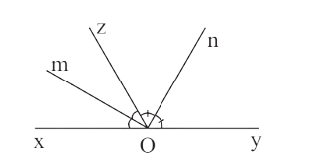
Ví dụ 2 (SGK – tr83)
Chứng minh định lí: “ Góc tạo bởi hai tia phân giác của hai góc kề bù
là một góc vuông”
$\hat{xOz}$, $\hat{zOy}$ là hai góc kề bù
$Om$ là tia phân giác của $\hat{xOz}$
$On$ là tia phân giác của $\hat{zOy}$
GT
KL
$\hat{mOn}$ $=90o$

Slide 15
Chứng minh:
Vì $Om$ là tia phân giác của $\hat{xOz}$ nên $\hat{xOm}=\hat{mOz}=\frac{\hat{xOz} }{2} (1)$
Vì $On$ là tia phân giác của $\hat{zOy}$ nên $\hat{zOn}=\hat{nOy}=\frac{\hat{zOy} }{2} (2)$
Từ (1) và (2) ta có $\hat{mOn}=\hat{mOz}+\hat{zOn}$
$$=\frac{1}{2}\left(\hat{xOz}+\hat{zOy}\right)$$
$$=\frac{1}{2}{.180}^{o} = {90}^{o}$$
(Vì $\hat{xOz}$ và $\hat{zOy}$ là hai góc kề bù)
Vậy $\hat{mOn}=90°$

Slide 16
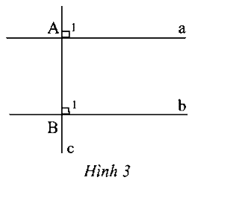
Ví dụ 3 (SGK – tr83)
Chứng minh định lí: “Hai đường thẳng phân biệt cùng vuông góc với một đường thẳng thứ ba thì chúng song song với nhau”
$a$và $b$phân biệt
GT
KL
$$a⊥c ; b⊥c$$
$$a∥ b$$
Chứng minh:
Ta có $a⊥c$suy ra $\hat{A_{1}}=90°;$
$b⊥c$suy ra $\hat{B_{1}}=90°.$
Vậy $\hat{A_{1}}=\hat{B_{1}}$.
Mà hai góc $\hat{A_{1}},\hat{B_{1}}$ là hai góc đồng vị
$→$ Suy ra $a∥ b$

Slide 17
THỰC HÀNH 2
Hãy viết giả thiết, kết luận bằng kí hiệu và chứng minh định lí:
“Hai góc cùng bù một góc thứ ba thì bằng nhau”.
Chứng minh:
GT | $$\hat{A}+\hat{B}={180}^{o}$$ $$\hat{B}+\hat{C}={180}^{o}$$
KL | $$\hat{A}=\hat{C}$$
$$\hat{A}+\hat{B}={180}^{o}$$
$$\hat{B}+ \hat{C}={180}^{o}$$
Có:
$⇒\hat{A}+\hat{B}=\hat{B}+\hat{C}$ $={180}^{o}$
$⇒\hat{A}$ = $\hat{C}$ (đpcm)

Slide 18
LUYỆN TẬP

Slide 19
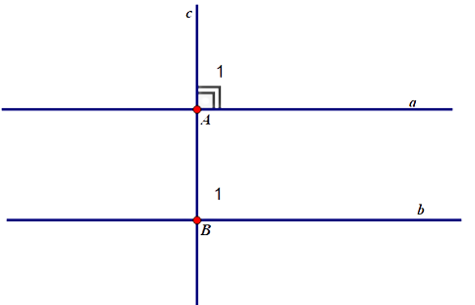
Bài 1:(SGK – tr.84)
Vẽ hình, viết giả thiết, kết luận của định lí:
“Một đường thẳng vuông góc với một trong hai đường thẳng song song thì nó cũng vuông góc với đường thẳng còn lại”.
GT | $a∥ b$; $a⊥c$
KL | b $⊥$ c

Slide 20
GT | $a∥b$; $a⊥c$
KL | b $⊥$ c
Chứng minh
Giả sử cho 2 đường thẳng song song a và b, đường thẳng c vuông góc với a. Ta phải chứng minh c cũng vuông góc với b.
Thật vậy, vì $a∥b$ nên $\hat{A_{1}}$ = $\hat{B_{1}}$ = 90º (2 góc đồng vị)
$⇒\hat{B_{1}}$ = 90º hay b vuông góc với c.

Slide 21
Bài 2:(SGK – tr.84)
Hãy phát biểu phần còn thiếu của kết luận trong định lí sau:
a) Nếu một đường thẳng cắt hai đường thẳng song song thì hai góc so le trong .?.
bằng nhau
(Tính chất 2 đường thẳng song song)
b) Nếu hai đường thẳng phân biệt cùng vuông góc với một đường thẳng thứ ba thì .?.
chúng song song với nhau
(Dấu hiệu nhận biết hai đường thẳng song song)

Slide 22
Bài 3:(SGK – tr.84)
Hãy phát biểu phần còn thiếu của kết luận trong định lí sau:
a) Nếu một đường thẳng cắt hai đường thẳng sao cho có một cặp góc so le trong .?. thì hai đường thẳng đó song song.
bằng nhau
(Dấu hiệu nhận biết hai đường thẳng song song)
b) Nếu hai đường thẳng phân biệt cùng .?.
với một đường thẳng thứ ba thì chúng song song với nhau.
vuông góc (hoặc cùng song song)

Slide 23
VẬN DỤNG

Slide 24
Bài 4:(SGK – tr.84)
Hãy phát biểu định lí về hai đường thẳng phân biệt cùng song song với một đường thẳng thứ ba.
"Hai đường thẳng phân biệt cùng song song với đường thẳng thứ ba thì song song với nhau"

Slide 25
Bài 5:(SGK – tr.84)
Ta gọi hai góc có tổng bằng 90º là hai góc phụ nhau. Hãy viết giả thiết, kết luận bằng kí hiệu và chứng minh định lí:
“Hai góc cùng phụ một góc thứ ba thì bằng nhau”.
Chứng minh:
GT | $$\hat{A}+\hat{B}=90^{o}$$ $$\hat{C}+\hat{B}=90^{o}$$
KL | $$\hat{A}=\hat{C}$$
Giả sử $\hat{A}$ , $\hat{C}$ cùng phụ với $\hat{B}$. Ta được:
$\hat{A}$ + $\hat{B}$ = 90º
$\hat{A}$ = 90º - $\hat{B}$ ; $\hat{C}$ = 90º - $\hat{B}$
=> $\hat{A}$ = $\hat{C}$ (đpcm)

Slide 26
HƯỚNG DẪN VỀ NHÀ
* Ghi nhớ kiến thức trong bài.
* Hoàn thành các bài tập trong SBT.
* Chuẩn bị trước
Bài 5. Hoạt động thực hành trải nghiệm: Vẽ hai đường thẳng song song và đo góc bằng phần mềm Geogrbra”.

Slide 27
CẢM ƠN CÁC EM
ĐÃ THEO DÕI BÀI HỌC!

